Slide 1
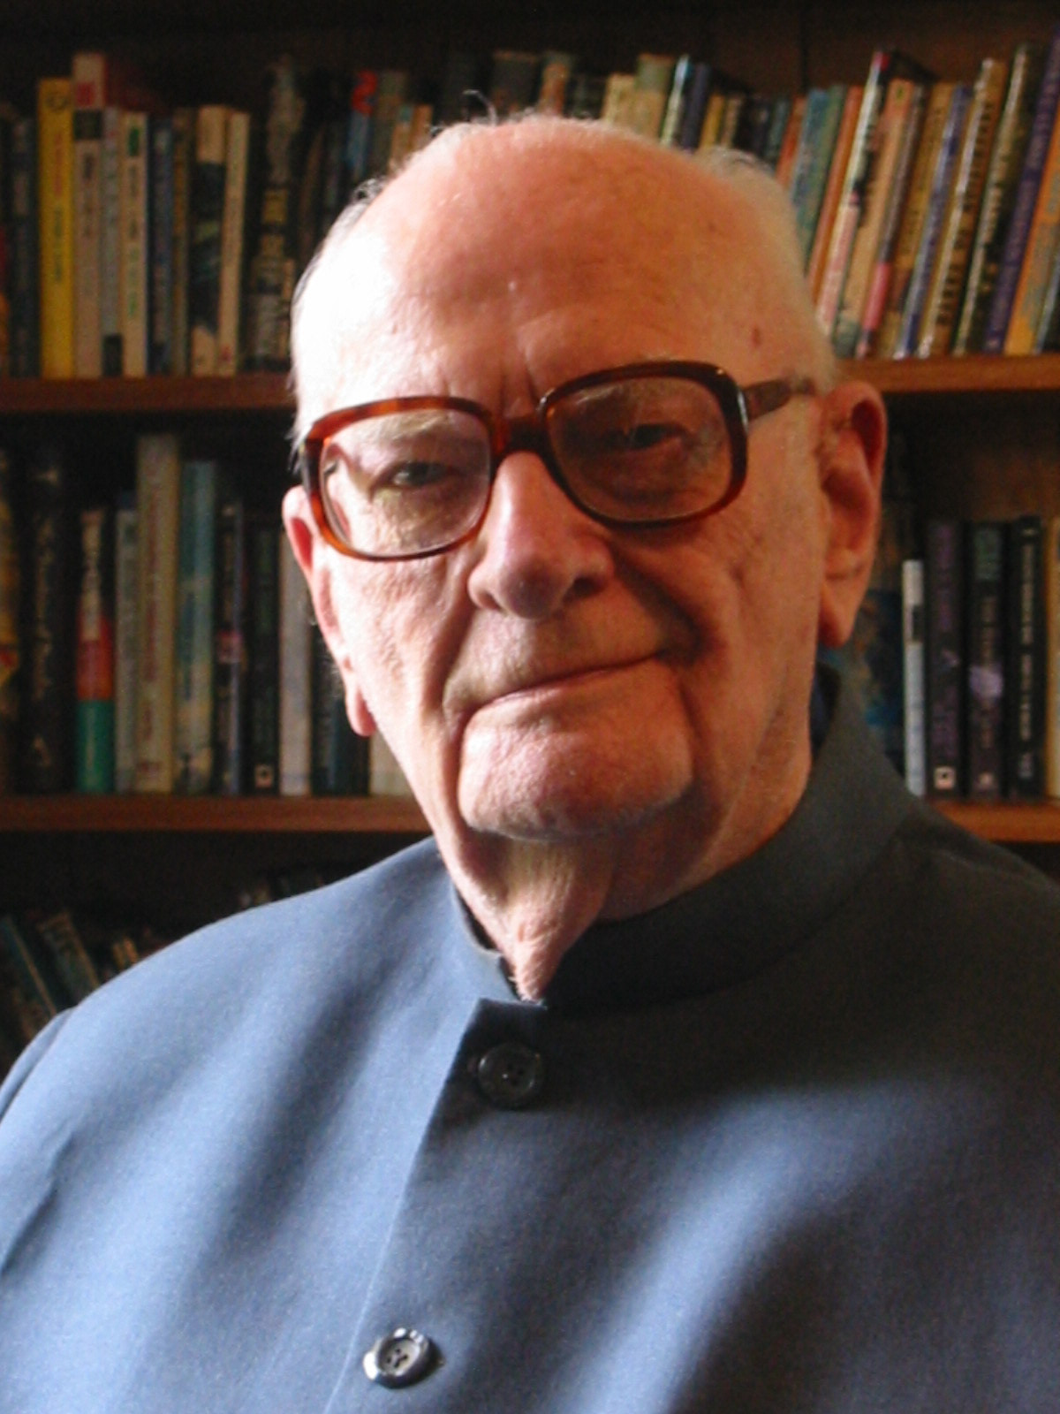
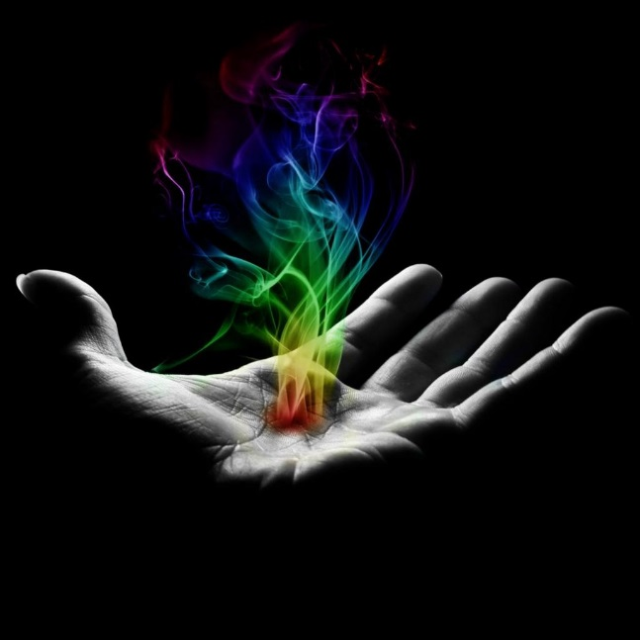
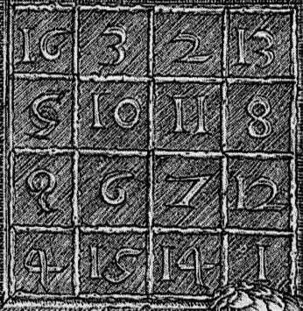
まとめ
アニメーション作 東野将史
Any sufficiently advanced technology is
indistinguishable from magic.
（科学小説作家 Arthur C. Clarke の第３法則）
Magic （手品）とMagic Square （魔方陣）をかけています

